Slide 1
YumGun
-Die Marshmallowkanone-

Slide 2
1. Technischer Aufbau 2. Horizontale Ausrichtung 3. Vertikale Ausrichtung 4. Vorführung

Slide 3
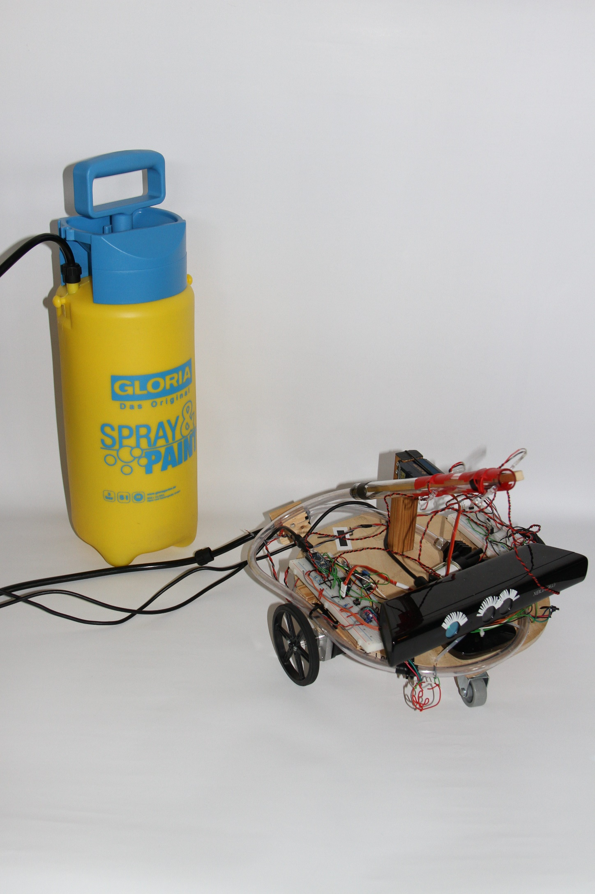
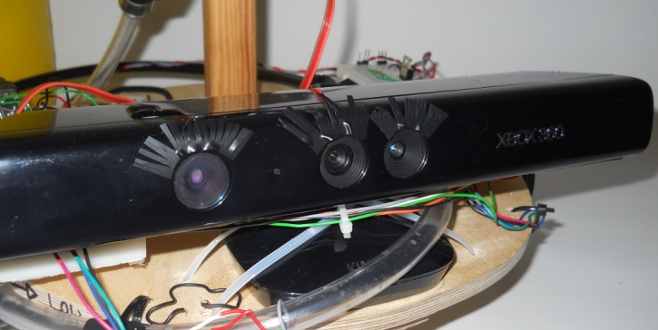
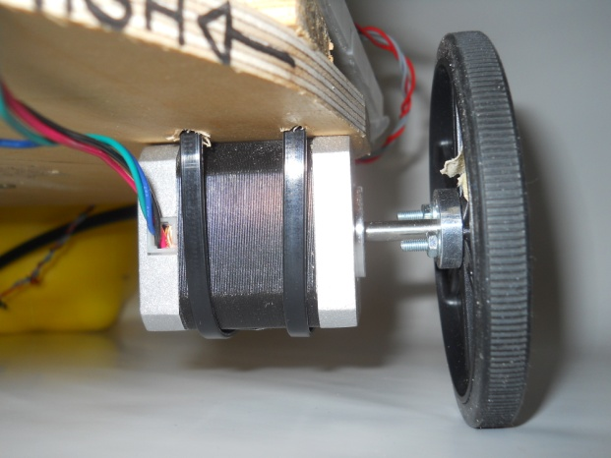
Drucklufttank
Magnetventil
Lichtschranke
Servo
Lauf mit Marshmallow
Kinect-Kamera
Auslöser und Piezo
Spannungsregler
Steppermotoren

Slide 4
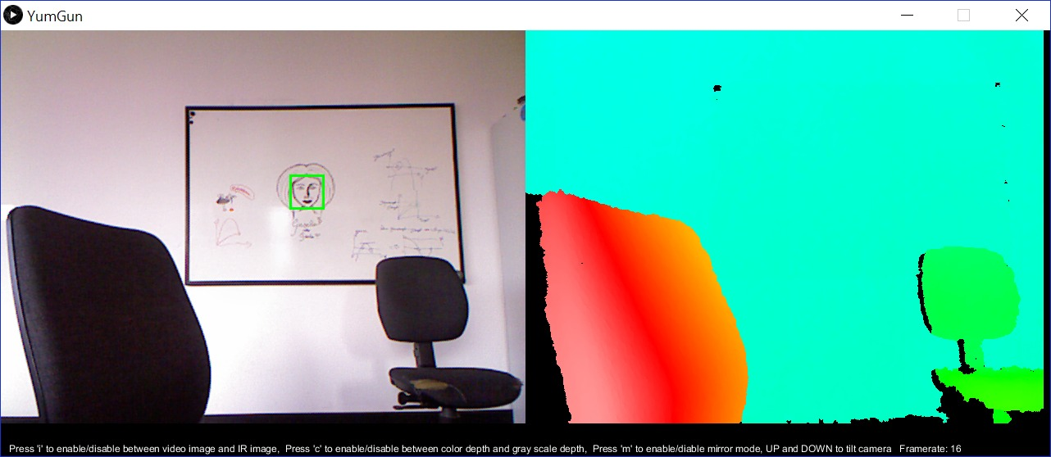
Sichtweise der Kinect-Kamera -Datensammlung zur Ausrichtung-
Farbkamera
Tiefenkamera

Slide 5
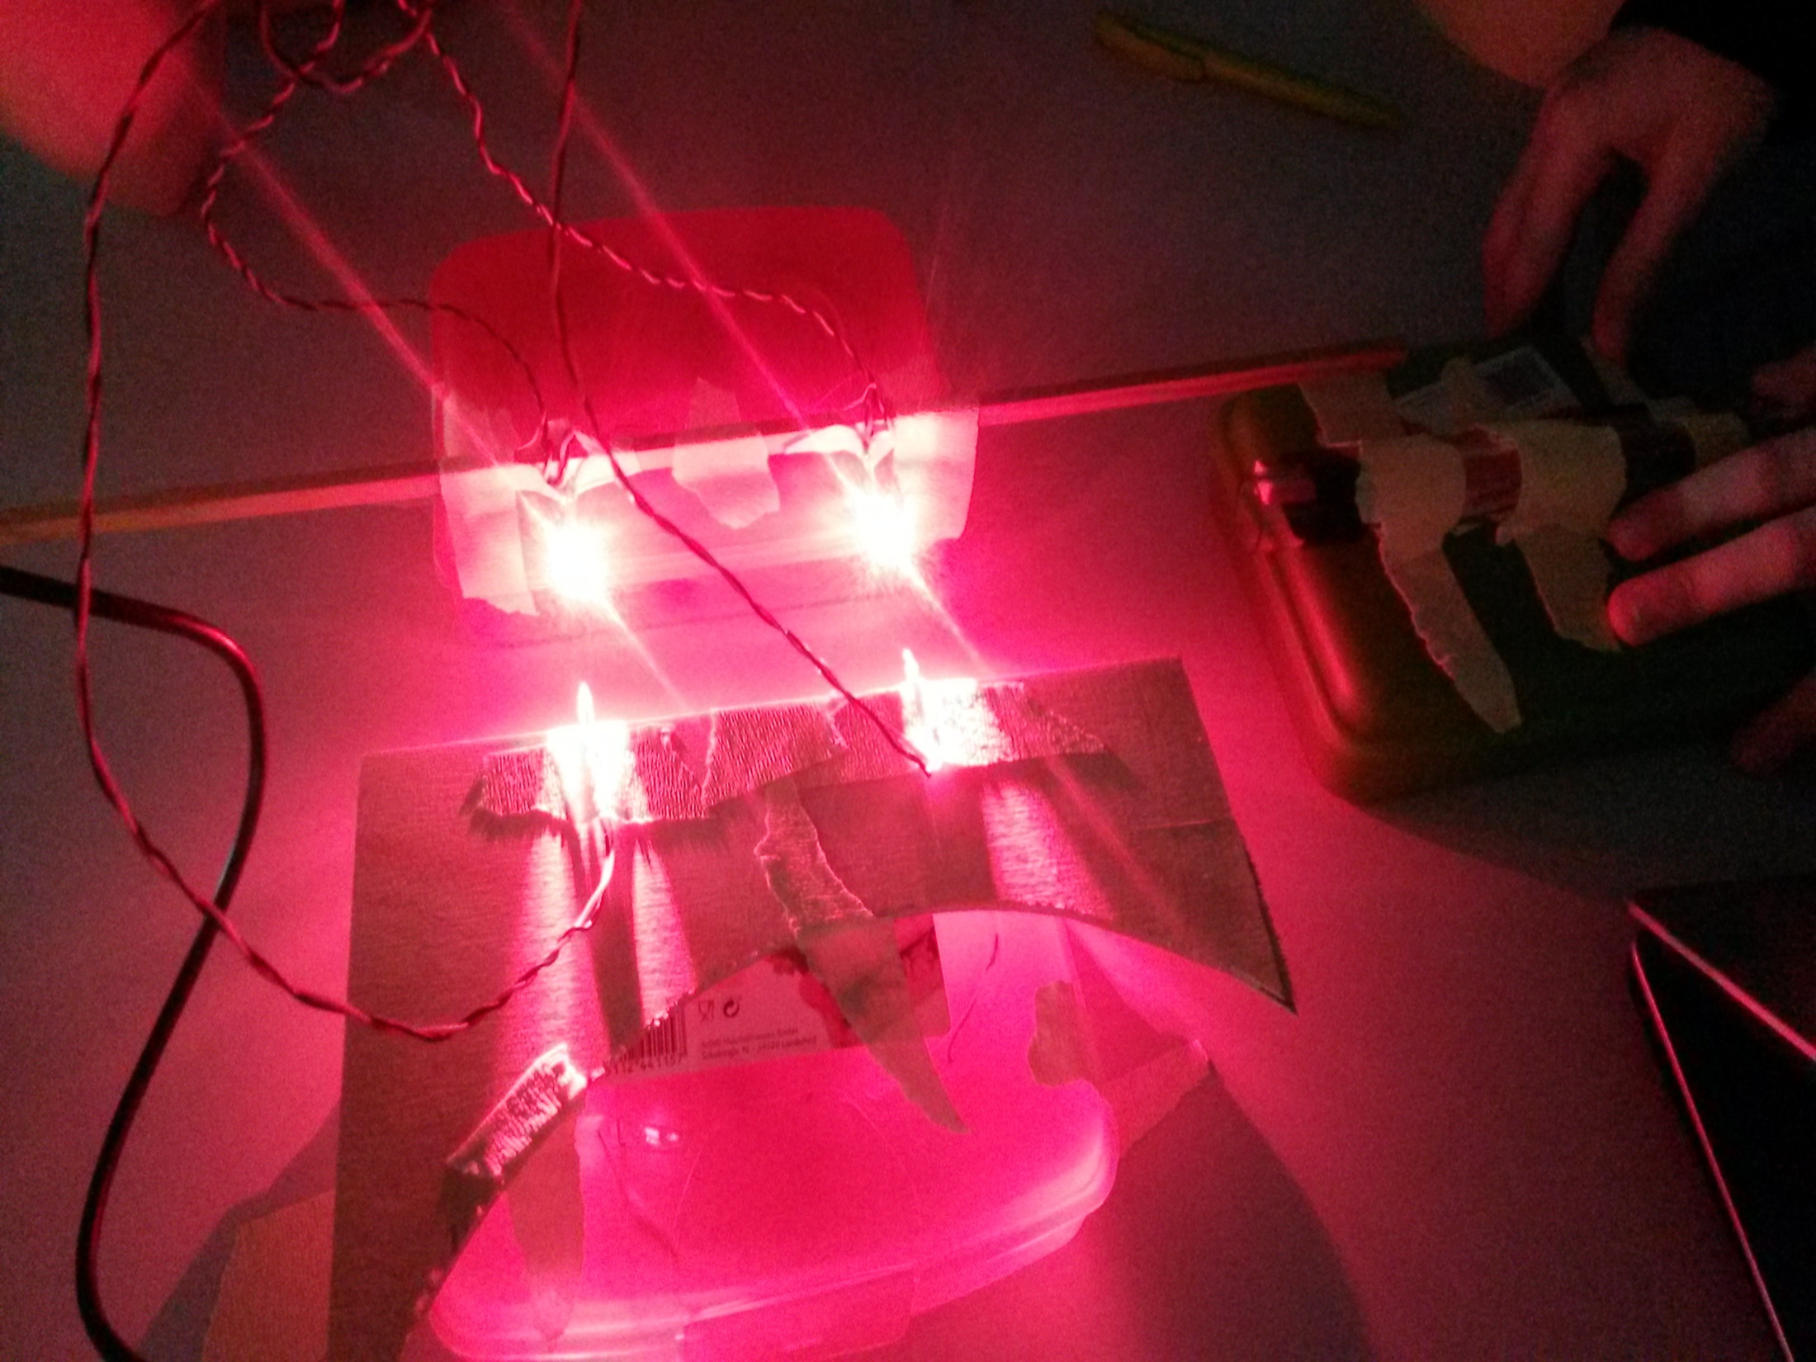
Ermittlung der Geschwindigkeit (empirisch)

Slide 6
Flugbahnberechnung
Höhe bei Zielweite = Geschwindigkeit ∙ sin(φ) ∙ Flugzeit + (Erdbeschleunigung/2) ∙ Flugzeit ²
Wenn Höhe bei Zielweite = Zielhöhe
richtiger Abschusswinkel φ
Höhe bei Zielweite
Zielhöhe
Ziel
φ
Zielweite

Slide 7
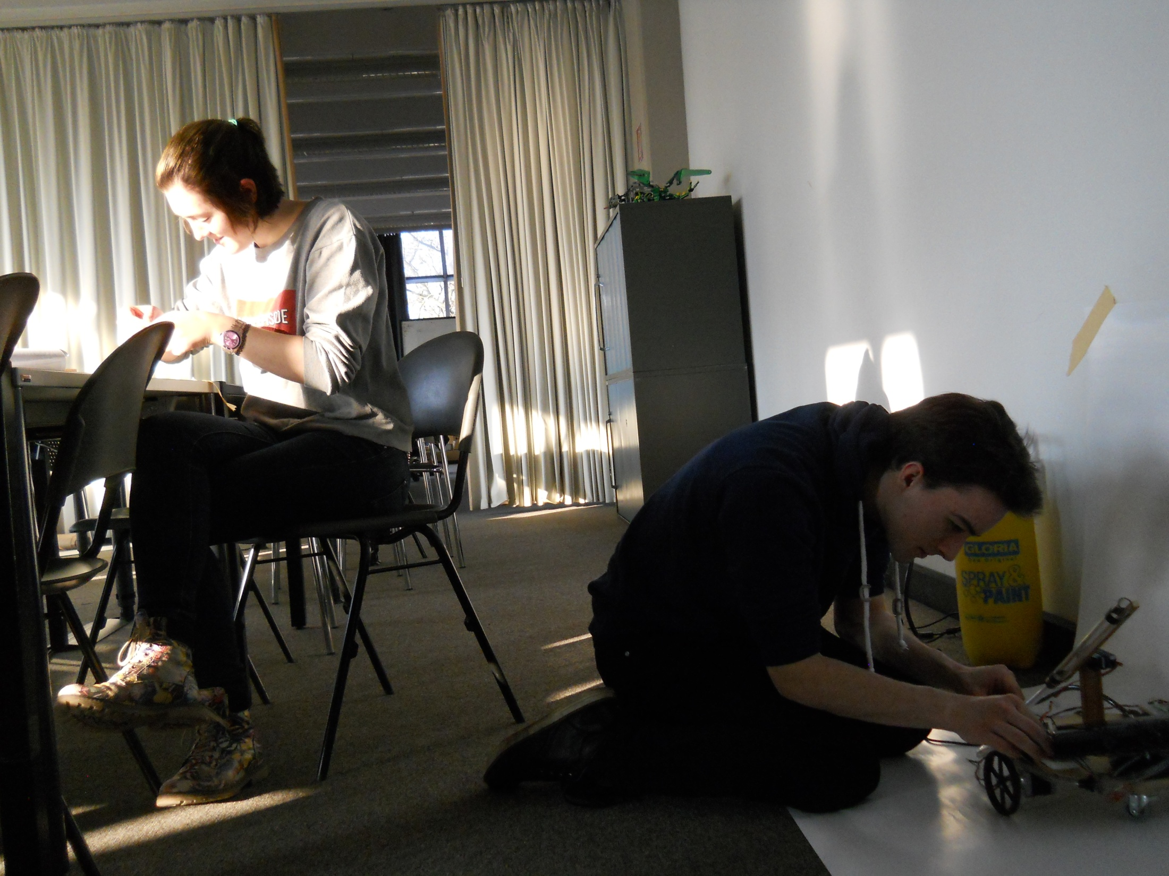
Was noch verbessert wird

Slide 8
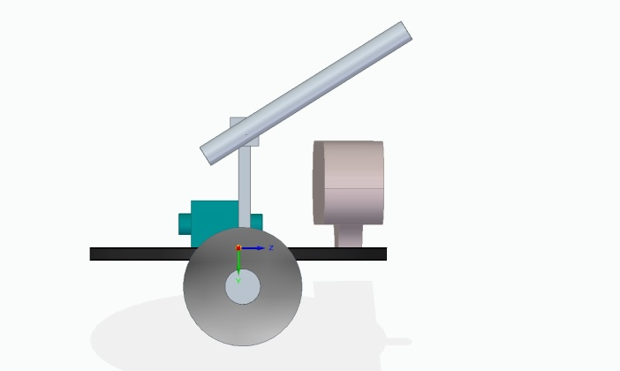
Abschuss!

Slide 9
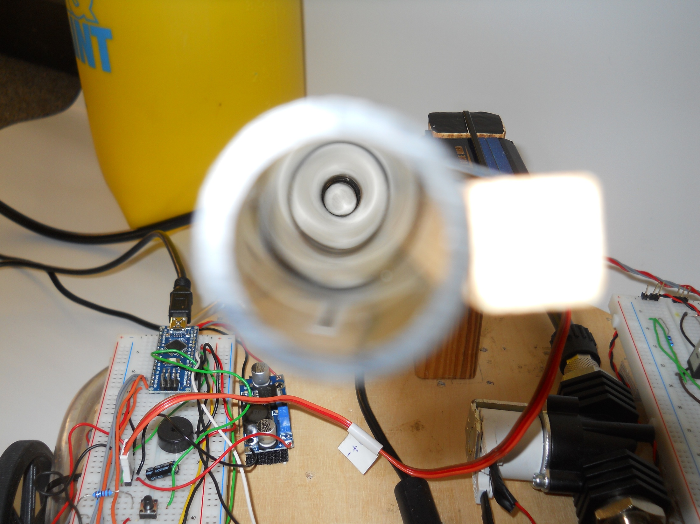
Danke für‘s Zuhören

